Slide 2




El CERN, ciencia sin fronteras
Isabel Béjar Alonso HL-LHC TechnicalCoordinator

Slide 3
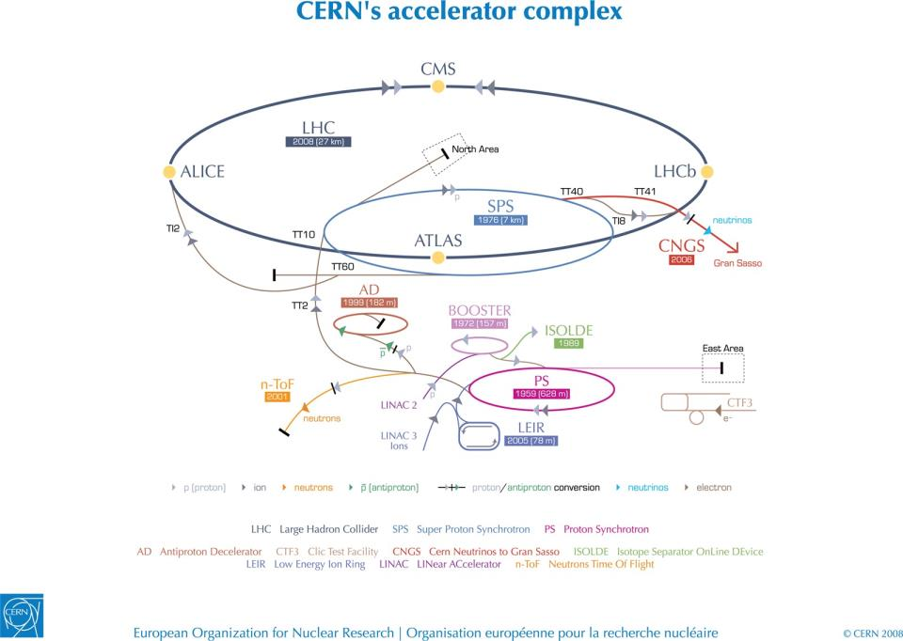

Slide 4

Entender las fronteras es la mejor forma de luchar contra ellas

Slide 5
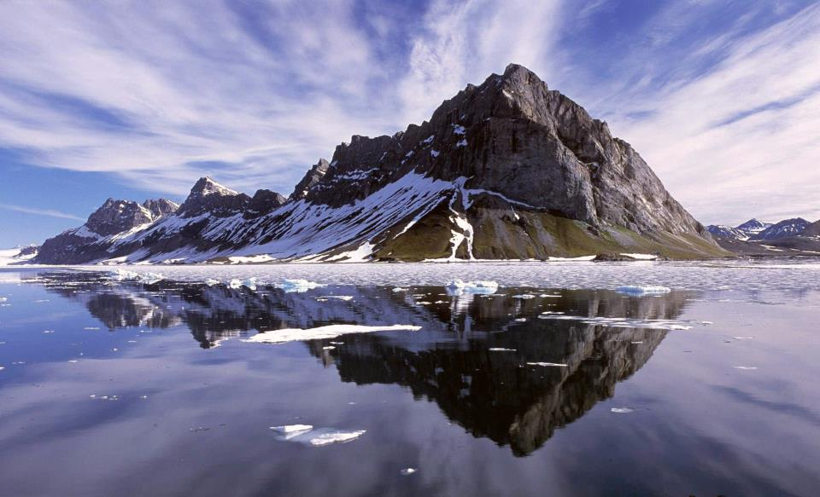
Geográficas

Slide 6
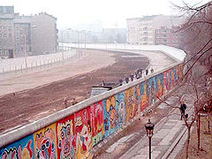
Políticas

Slide 7
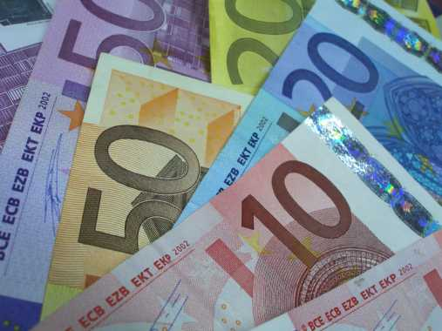
Económicas

Slide 8
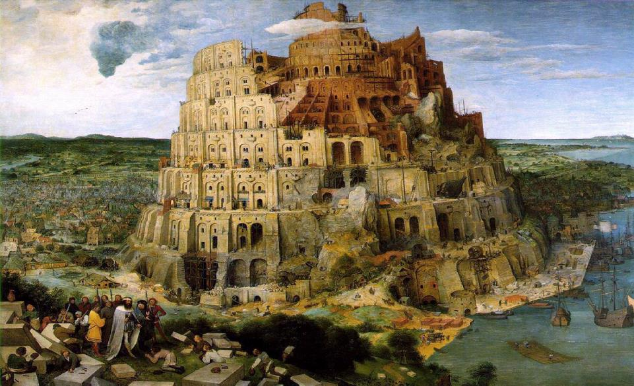
Lingüísticas

Slide 9
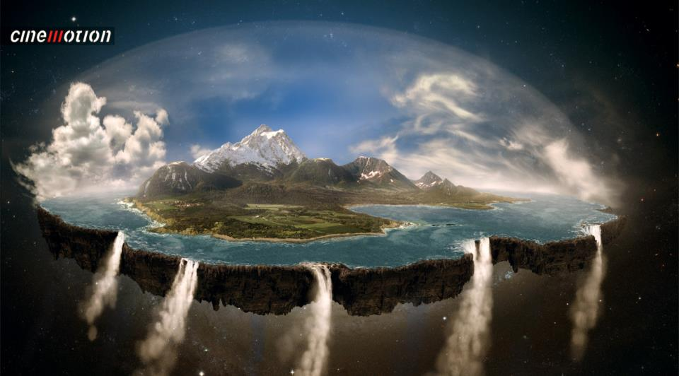
La frontera del miedo al conocimiento, al avance, al cambio, a lo desconocido

Slide 10
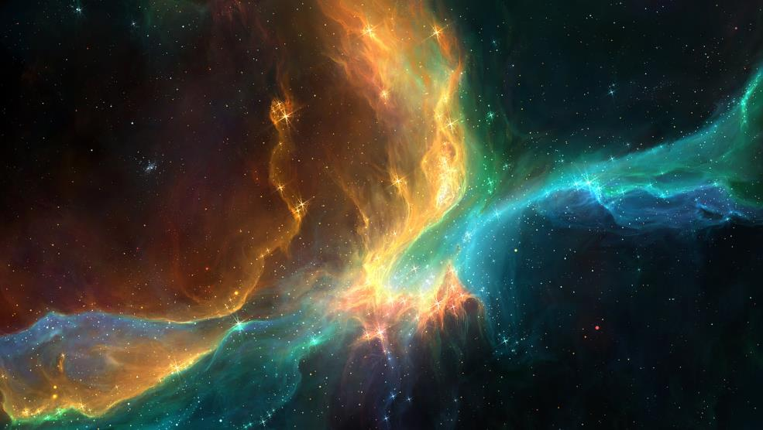
Para luchar contra ellas se necesitan herramientas, formas de pensar y una cierta masa crítica y tal vez unos ideales puros que nos permitan mantener ese deseo de ir adelante.

Slide 11
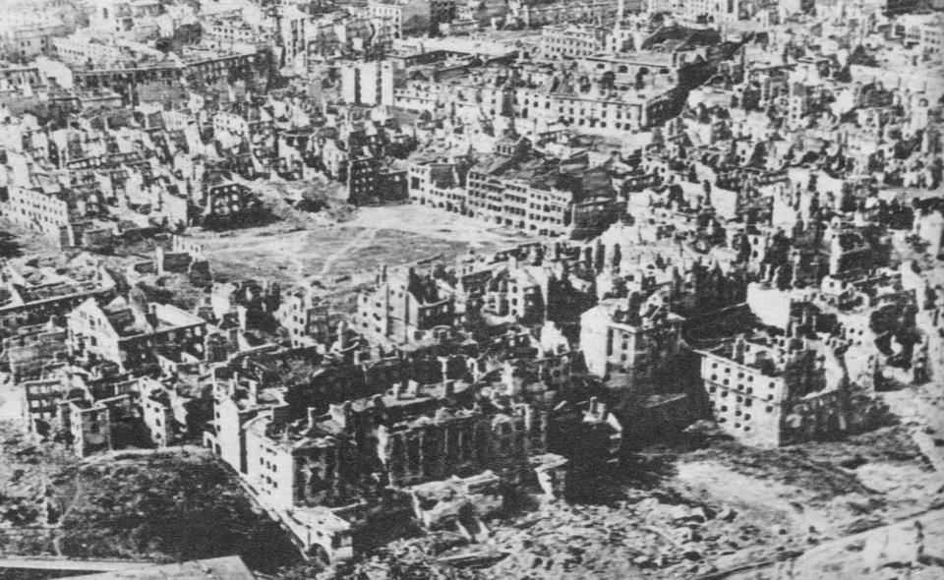
Una Europa devastada …

Slide 12
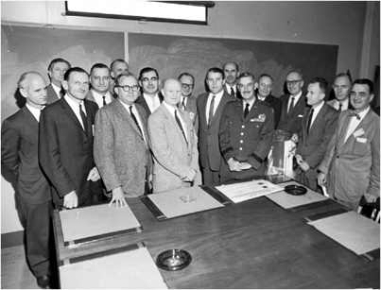
… los científicos emigraban …

Slide 13
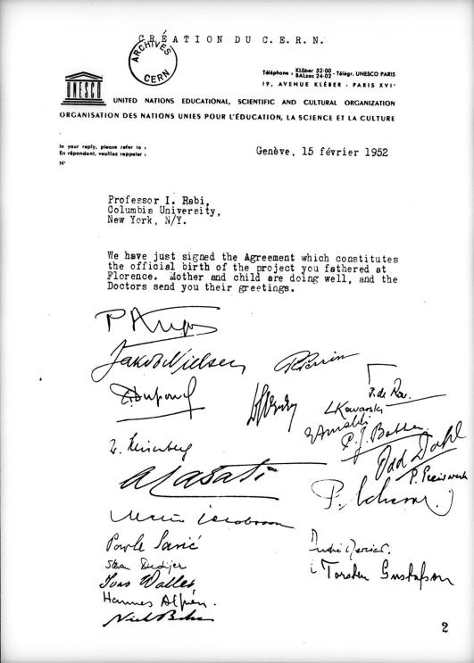
…una idea

Slide 14
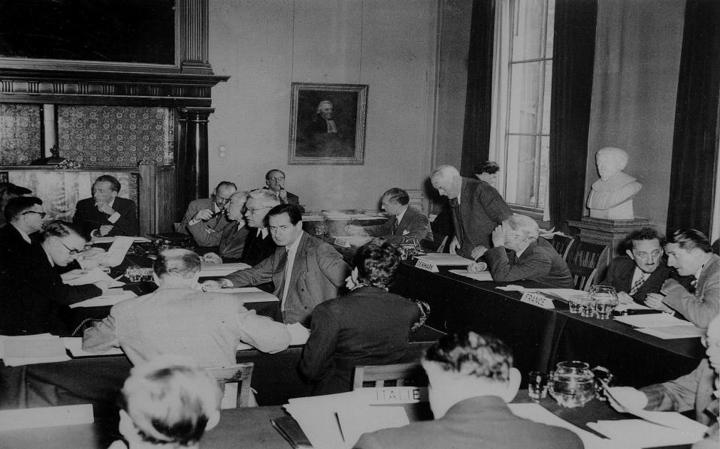
Crear un centro

Slide 15
… research of a pure scientific and fundamental character relating to high-energy particles;

Slide 16
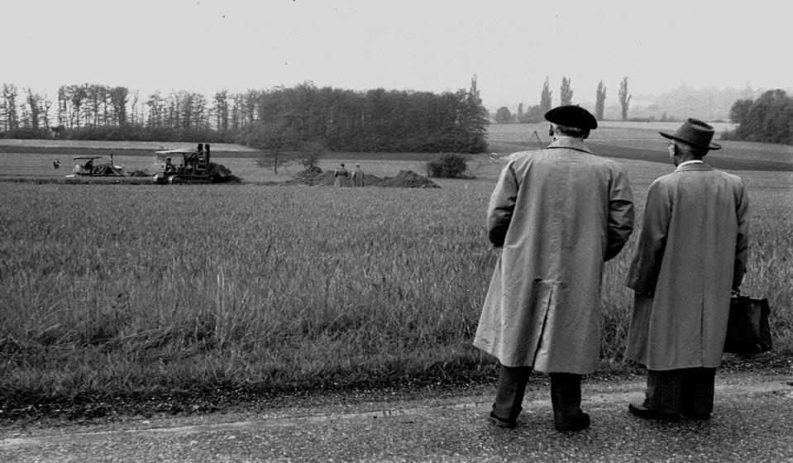
Mayo 1954 … el sueño se convierte en realidad

Slide 17
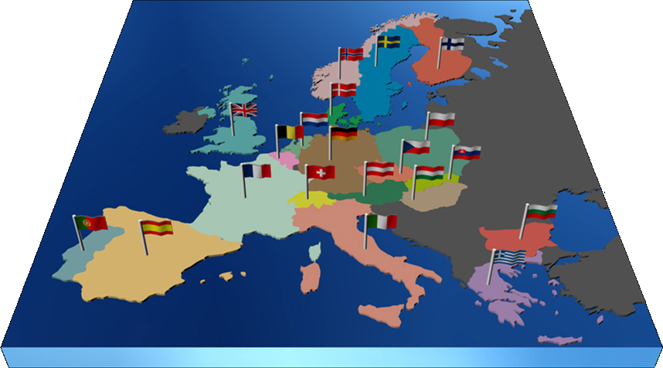
Hoy es el laboratorio en física de partículas más grande del mundo
Personal
2300 Titulares
1620 otro personal pagado
~ 10500 utilizadores
Presupuesto anual
1000 MCHF (800 MEUR)
Financiación externa
de los experimentos
21 Países Miembros
Austria, Belgica, Bulgaria, Republica Checa, Dinamarca, Finlandia, Francia, Alemania, Grecia, Hungria, Italia, Israel, Holanda, Noruega, Polonia, Portugal, Slovakia, España, Suecia, Suiza, Reino Unido.
Candidato a miembro del CERN: Rumania
Estado en asociación previa a miembro de pleno derecho: Serbia
Estados solicitando asociación: Brasil, Chipre, Rusia, Paquistán, Eslovenia, Turquía, Ucrania
Observadores en el Consejo: India, Japón, Rusia, Turquía, los Estados Unidos de América; la Comisión Europea y UNESCO

Slide 18
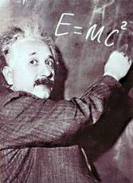
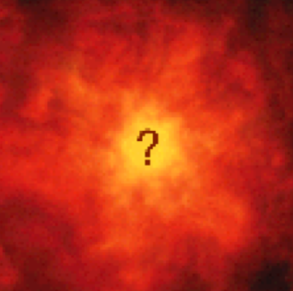

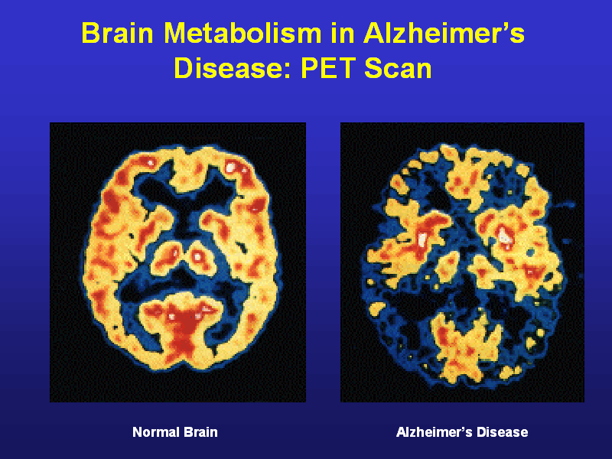
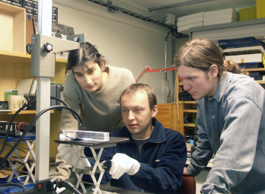
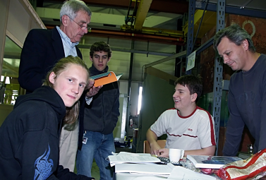
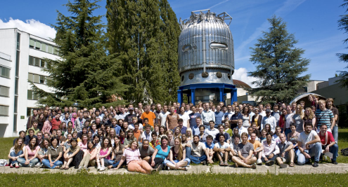
Innovación
Educación
Las Misiones del CERN
CERN
uniendo pueblos
Investigación
Empujar las fronteras del conocimiento
Ej.: los secretos del Big Bang …¿como era la materia durante los primeros momentos de existencia del Universo?
Desarrollar nuevas tecnologías en aceleradores y detectores
Tecnología de la Información - la Web y la GRID
Medicina - diagnosis y terapia
Entrenar los científicos e ingenieros
del mañana
Unir gentes de países y culturas diferentes
Innovación
Educación
CERN
uniendo pueblos
Investigación

Slide 19
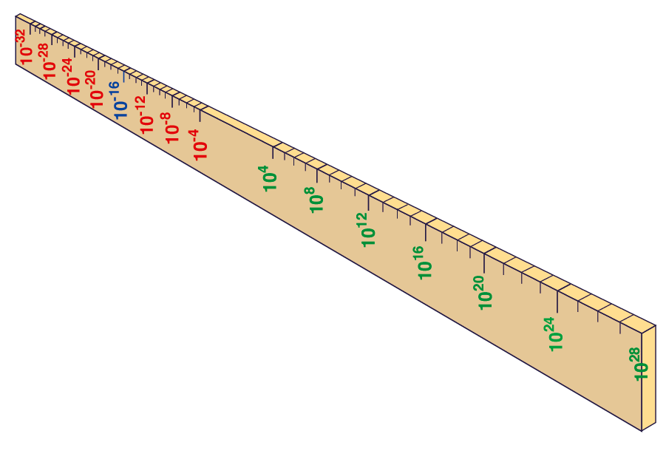
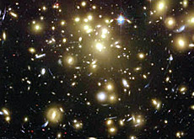
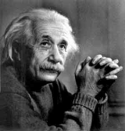

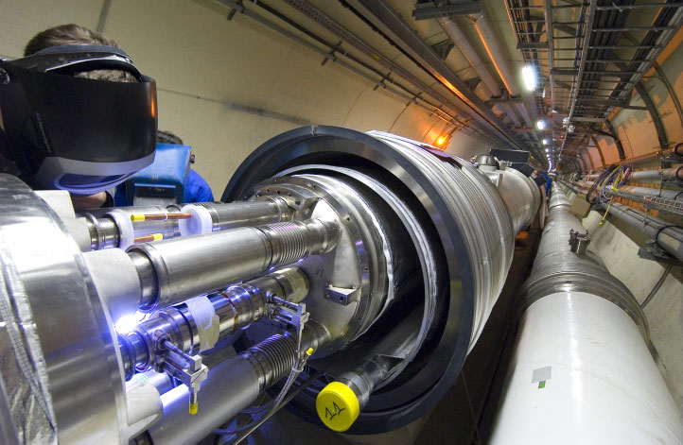

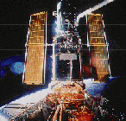
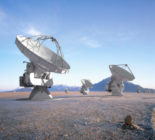
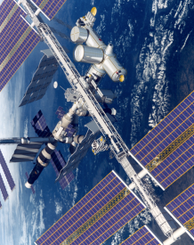
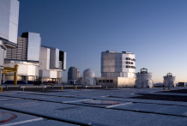
Quarks
u
Big Bang
u
d
Protón
Protón
Átomo
Neutrón
Radio de la Tierra
Núcleo
Tierra al Sol
Electrón
Radio de las Galaxias
LHC
Universo
Átomo
Súper-Microscopio
Molécula
Hubble
ALMA
cm
Materia
Estudiar las leyes físicas de los primeros momentos
después del Big Bang incrementando la Simbiosis
entre Física de Partículas, Astrofísica y
Cosmología
AMS
VLT
Notes:
19
19
19
60 Grössenordnungen

Slide 20
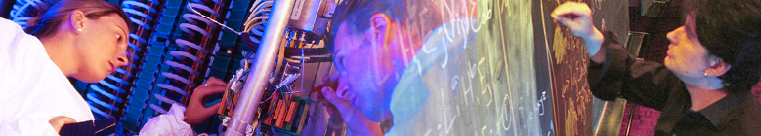
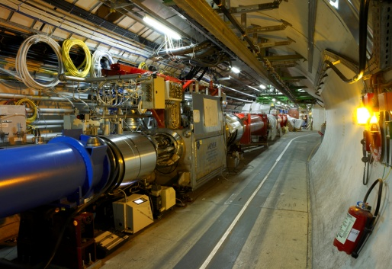

CERN: Física de Partículas e Innovación
Innovación
Educación
CERN
uniendo pueblos
Investigación
Interfaz entre ciencia fundamental y desarrollos tecnológicos clave
Tecnologías del CERN e Innovación
Acelerar haces de partículas
Detectar partículas
Computación a gran-escala (GRID)
Notes:
20
20

Slide 21

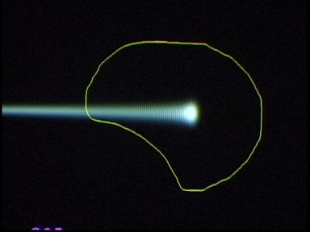
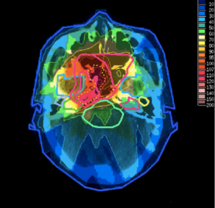
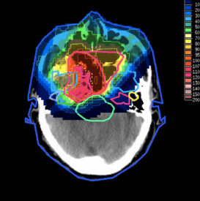
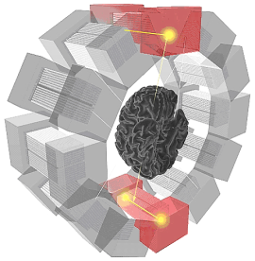
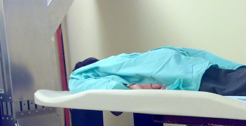
Tecnologías del CERN e Innovación Ejemplo: Aplicaciones Medicas
Innovación
Educación
CERN
uniendo pueblos
Investigación
Combinando Física, ICT, Biología y Medicina para combatir el cáncer
Terapia de hadrones
Tumor blanco
Europa y Japón lideran la terapia con haces de iones.
Protones
Iones ligeros
X-ray
protons
Aceleración de haces de partículas
~30’000 aceleradores en el mundo
~17’000 se usan en medicina
>100’000 pacientes tratados en el mundo (45 instalaciones)
>50’000 pacientes tratados en Europa (14 instalaciones)
Imágenes
Escáner PET
Ensayo clínico en Portugal, Francia y Italia del nuevo sistema de imágenes (ClearPEM)
Detección de partículas
Notes:
21
21

Slide 22
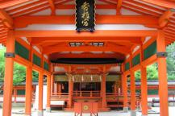
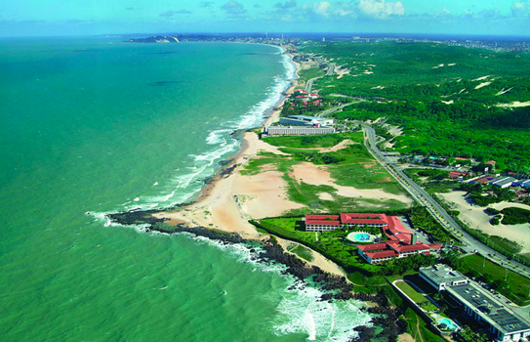
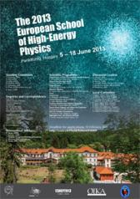
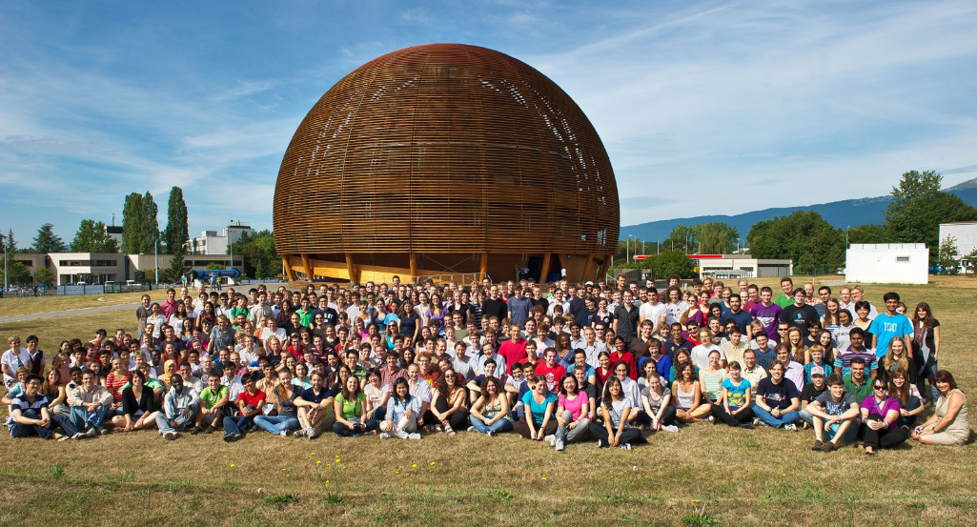
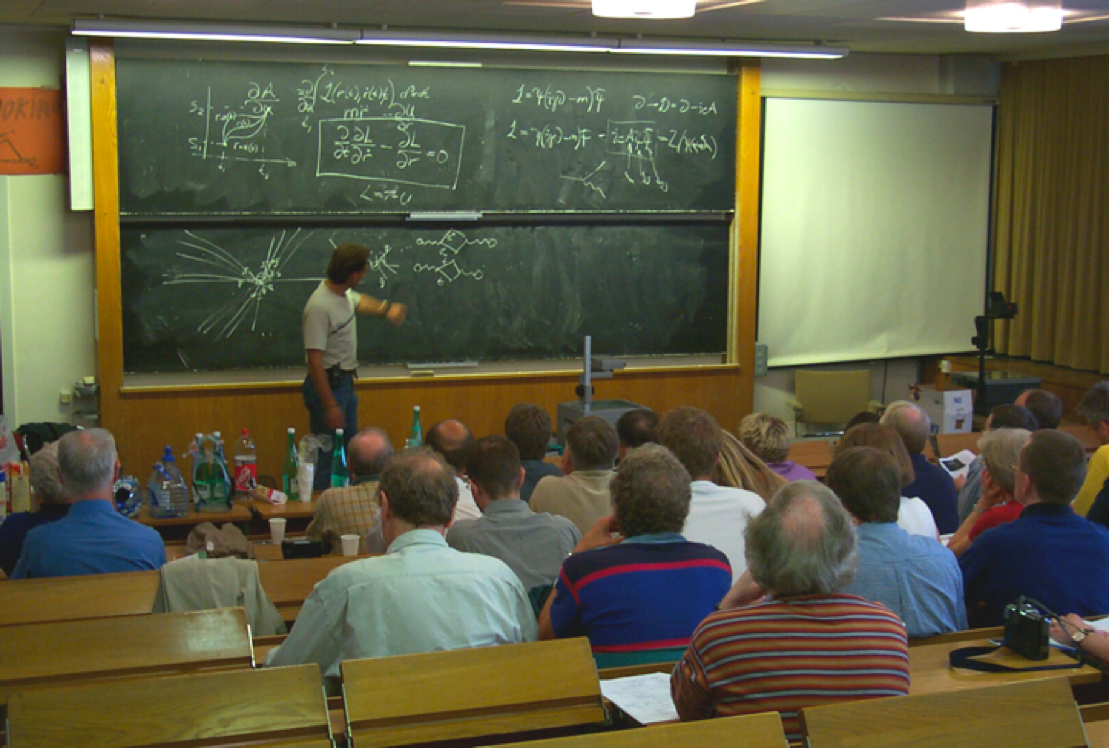
Actividades educativas del CERN
Escuela Latín Americana
Natal, Brasil, 2011
Arequipa, Perú, 2013
Nueva:
Escuela de física de altas energías Asia-Europe-Pacific
Fukuoka, Oct 2012
India, 2014
Científicos en el CERN
Programa de enseñanza académica
Jóvenes investigadores
Escuelas de física de altas energías
Escuela de computación
Escuela de aceleradores
CERN School of Physics
Hungary, June 2013
Estudiantes de física
Programa de estudiantes de verano
Escuelas para profesores EM
Programas internacionales y nacionales

Slide 23
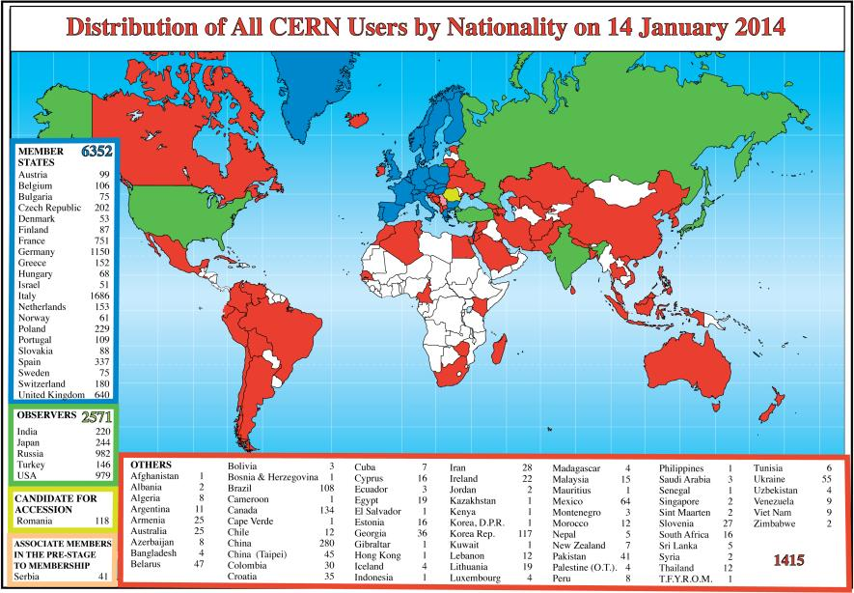
Utilizadores de las infraestructuras
Notes:
23
23

Slide 24
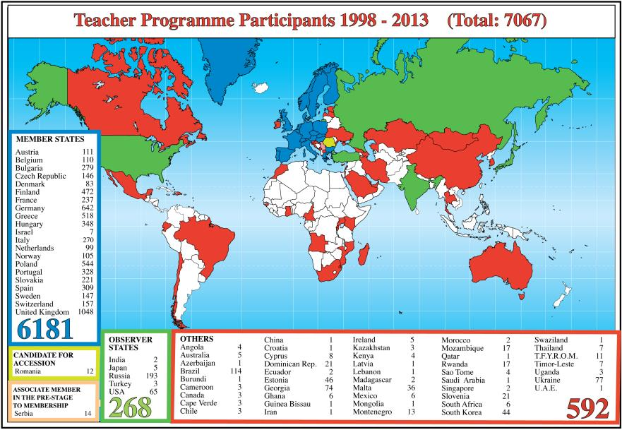
Profesores formados
Últimos años:1000/año

Slide 25
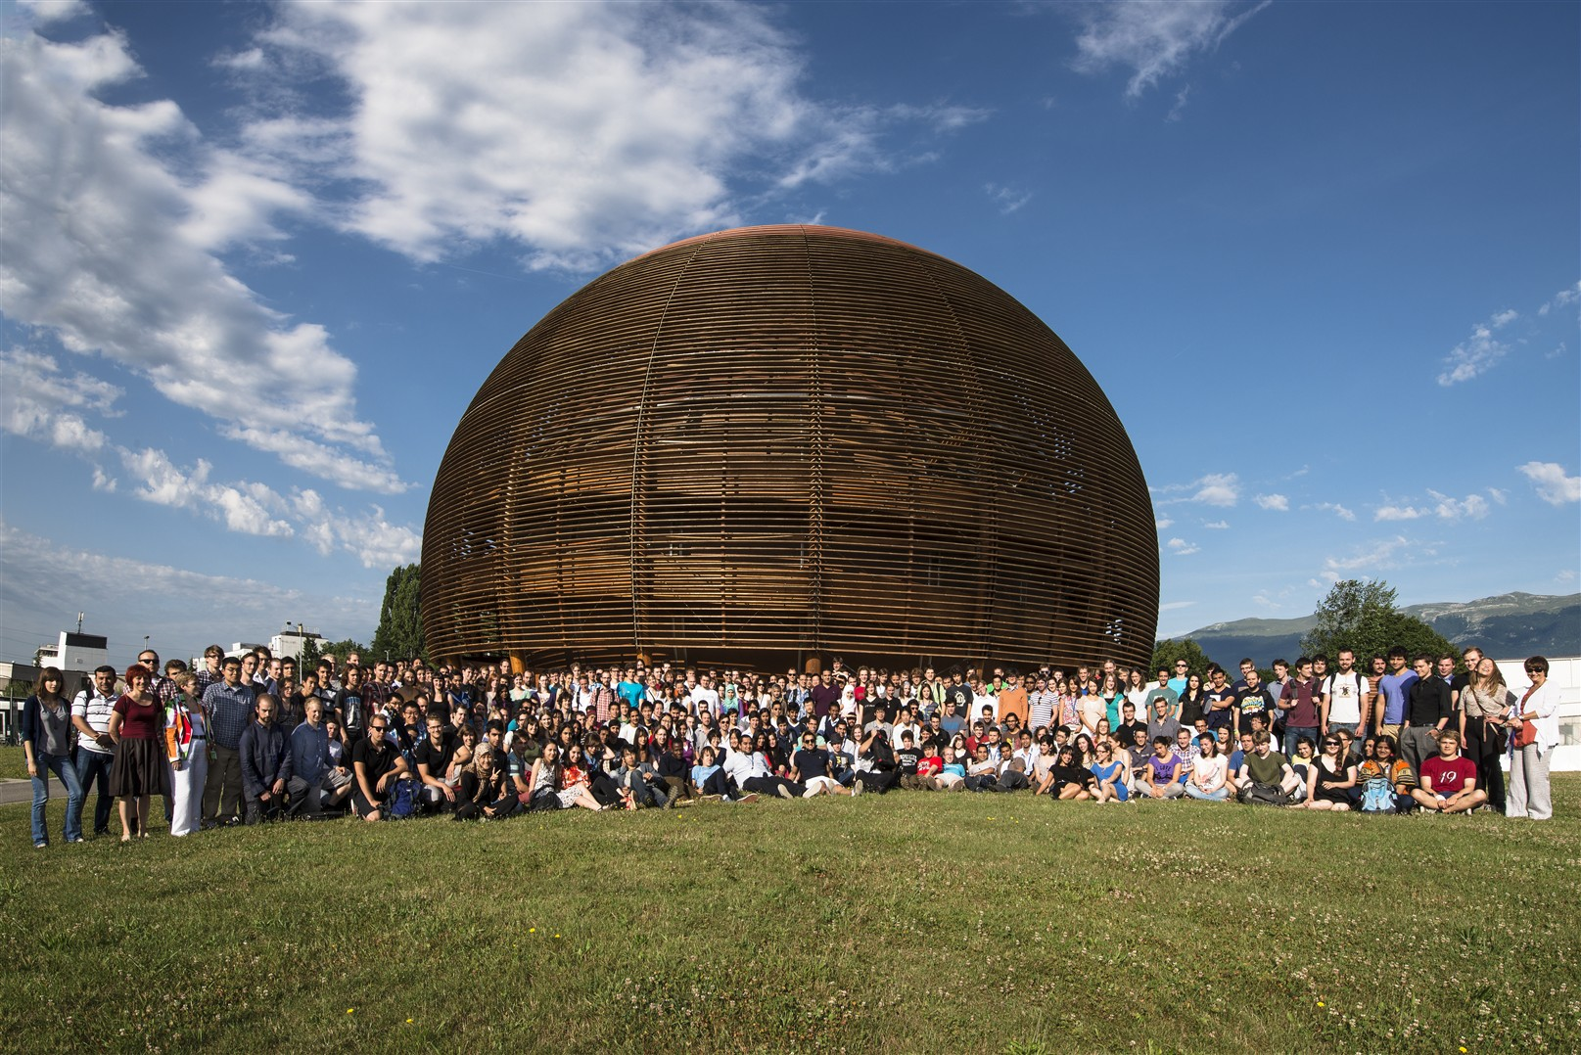
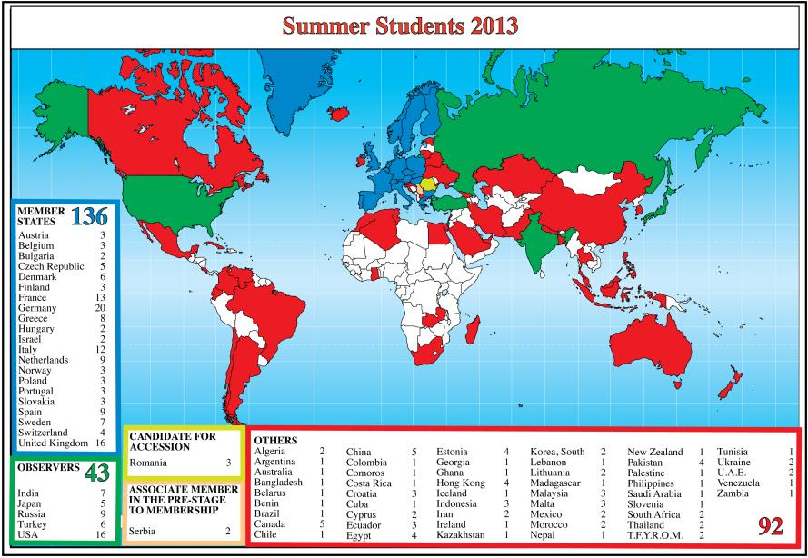
Estudiantes de verano 2013

Slide 26

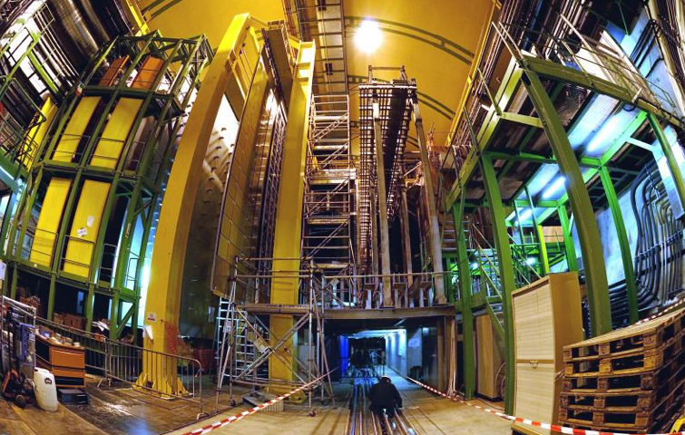


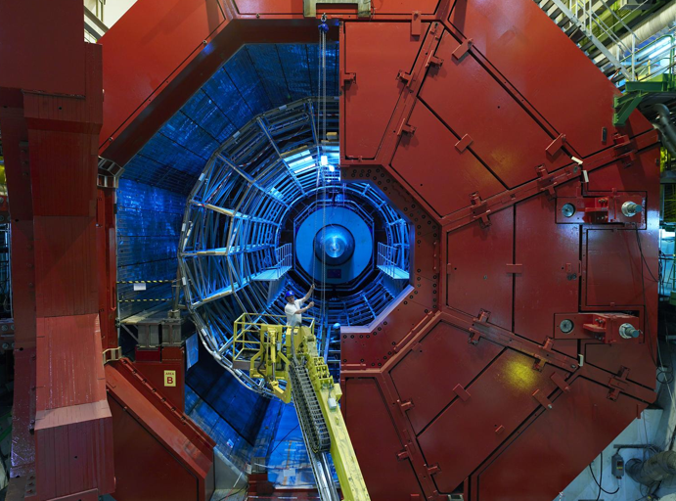
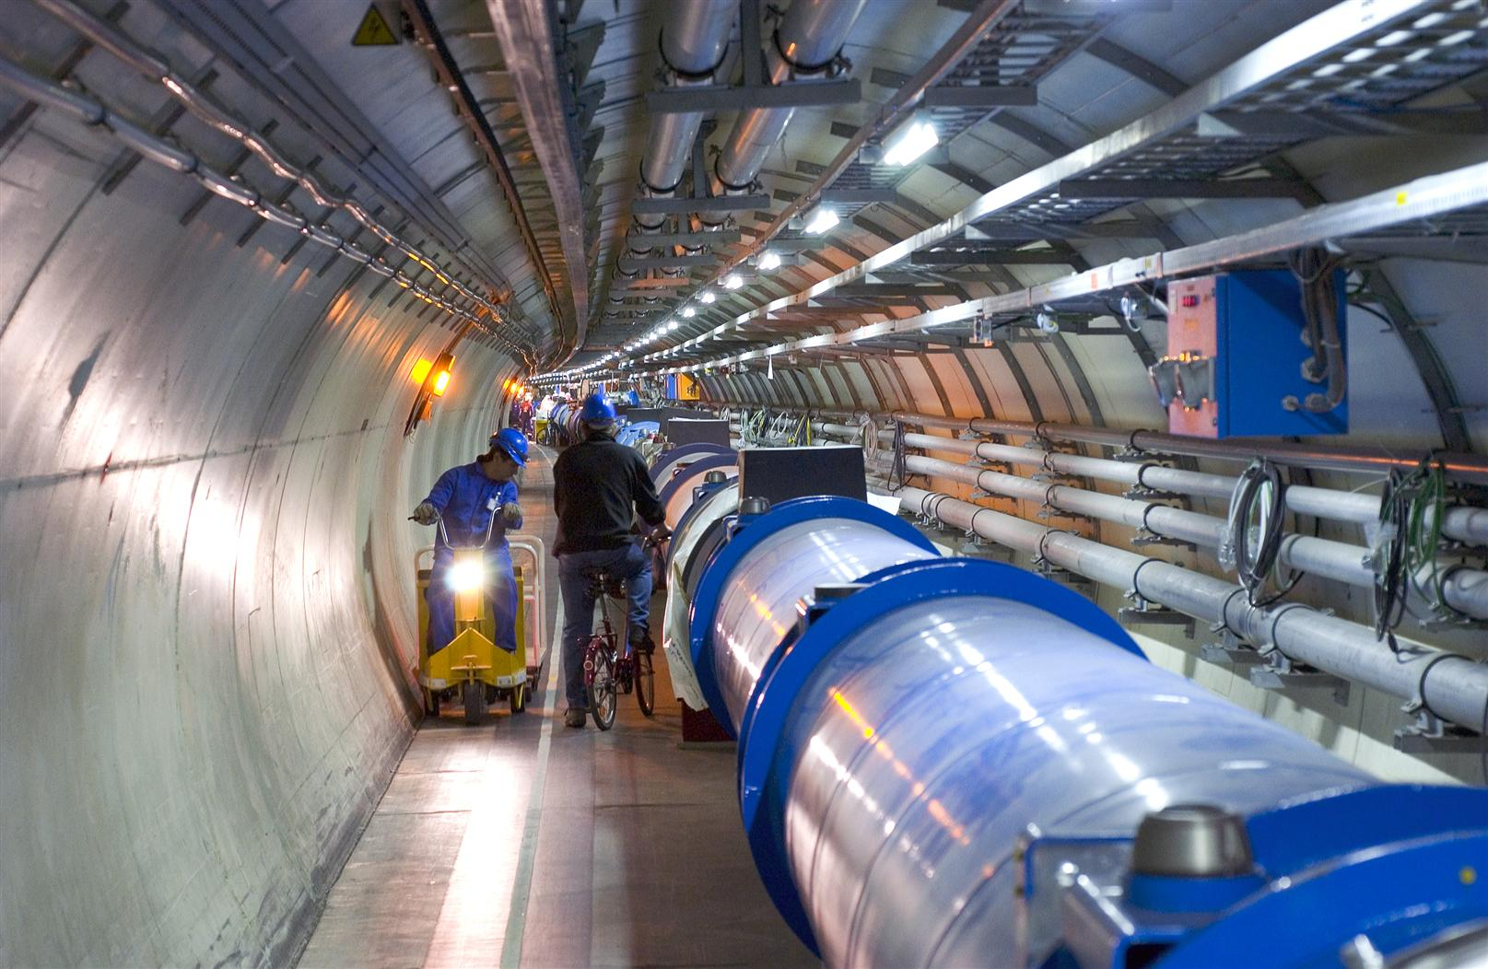

Una nueva era en Ciencia Fundamental
LHCb
CMS
ATLAS
Exploramos una nueva frontera de
energías en colisiones p-p y Pb-Pb
ALICE
Anillo LHC:
27 km circunferencia
Notes:
26

Slide 27
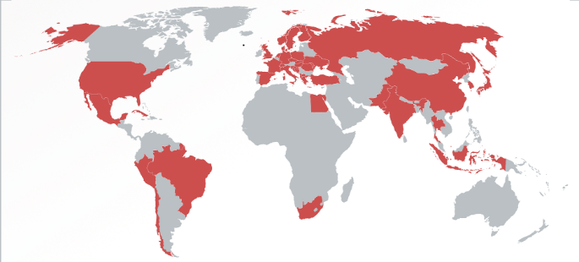
ALICE 36 Países 131 Institutos

Slide 28
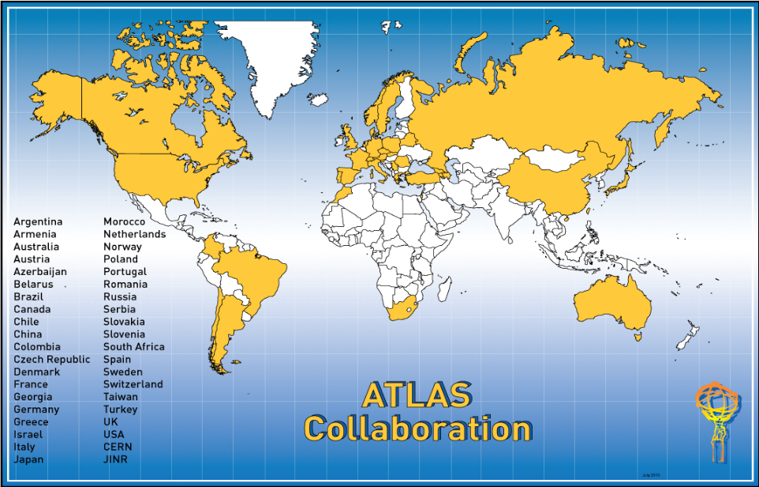
ATLAS 38 Países 174 Institutos

Slide 29
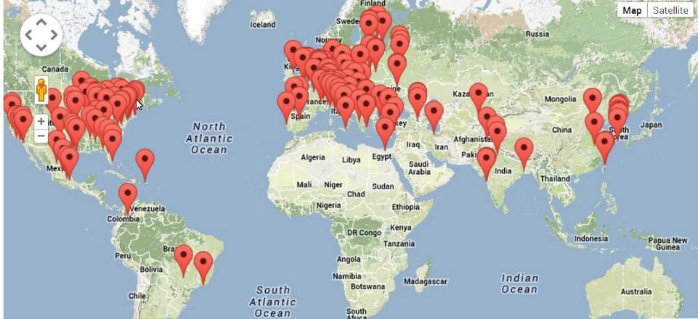
CMS 41 Países 179 Institutos

Slide 30
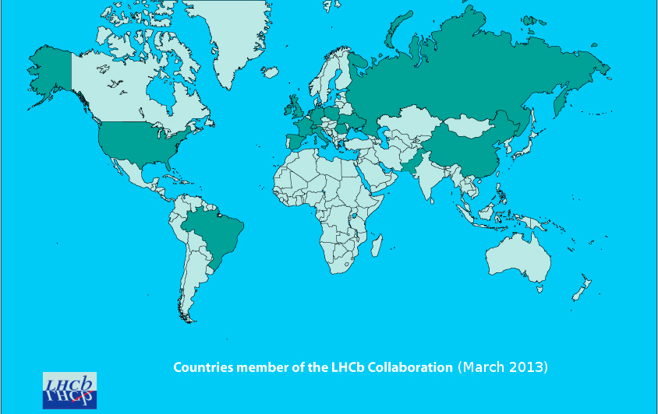
LHCb 16 Países 65 Institutos

Slide 31


La red mundial de calculo para el LHC
Tier-0:
(CERN & Hungría): registro de datos, reconstrucción y distribución
~ 160 centros,
35 países
~250’000 nucleos
Tier-1:
almacenamiento permanente, re-procesado,
análisis
173 PB de almacenamiento
> 2 millones jobs/día
Tier-2: Simulación,
análisis del usuario final
10 Gb links
WLCG:
Una colaboración Internacional para distribuir y analizar los datos del LHC
Integra centros de calculo de todo el mundo que suministran recursos de calculo y almacenamiento en una infraestructura única accesible a todos los físicos de LHC

Slide 32

Un lugar donde la nacionalidad no cuenta

Slide 33
¿Y qué se investiga?

Slide 34





En el CERN se hace investigación fundamental
Estudio de la estructura del Universo a su nivel más fundamental:
Explorar las leyes de la física que gobiernan los bloques fundamentales de la materia y de la estructura del espacio tiempo
Siglos
IV – V
AC
Finales del
siglo
XIX
Principios del
siglo
XX
1960s

Slide 35


















Comprobando teorías existentes: el modelo estándar
LEPTONS
QUARKS
MATERIA
ORDINARIA
ELECTRON
ELECTRON
NEUTRINO
UP
DOWN
MUON
MUON
NEUTRINO
CHARM
STRANGE
TAU
TAU
NEUTRINO
TOP
BOTTOM
GLUONS
Strong Force
PHOTONS
Electro-Magnetic Force
BOSONS
Weak Force
GRAVITONS
Gravity
4 fuerzas fundamentales
Images: www.particlezoo.net

Slide 36


Sin embargo, aún quedan muchas preguntas sin respuesta…
Cómo se explica que las partículas tengan masa?
  Newton no pudo explicarlo, y nosotros tampoco…
De qué está hecho el 96% del Universo ?
  Sólo podemos observar el 4%
  de su masa estimada!
Por qué no encontramos antimateria en el Universo?
  La Naturaleza debería ser simétrica…
Cuál era el estado de la materia instantes despues del «Big Bang» ?
Higgs
Boson

Slide 37


Las Herramientas
1. Aceleradores: Maquinas capaces de acelerar partículas a energías extremamente altas y hacerlas colisionar
2. Detectores : Instrumentos gigantes que graban la traza de las colisiones
3. Ordenadores : Recogen, almacenan, distribuyen y analizan enormes cantidades de datos producidos por los detectores

Slide 38


Los elementos básicos
de un acelerador
38

Slide 39



El acelerador más grande del mundo
  27km de túnel 100 bajo tierra
  Miles de imanes superconductores
  Ultra vacío:
  10x más vacío que en la Luna
  El lugar más frío del Universo:
  -271° C

Slide 40

Detectores del LHC
General-purpose
Higgs
SUSY
Heavy Ions
Quark-gluon plasma
General-purpose
Higgs
SUSY
B-physics
CP Violation

Slide 41




Los detectores más grandes y más sofisticados
  E = mc²
  Catedrales de la ciencia
  100m bajo tierra
  600 millones de colisiones/s detectadas
  Por cientos de millones de sensores
  Miles de colaboradores

Slide 42

LINAC 2 50 MeV
PS Booster 1.4 GeV
PS 25 GeV
SPS 450 GeV
LHC 7 TeV
Aceleradores

Slide 43
Tecnologías

Slide 44

Tecnologías en el CERN
Informática y redes
Ultra vacío & criogenia
Electrónica
Ingeniería eléctrica
Superconductividad
Ingeniería Mecánica
Ciencia de los materiales
Radiofrecuencia
Sistemas de automatización
Sistemas termodinámicos
Ingeniería civil
y por supuesto física de altas energías

Slide 45




CRIOGENIA
El sistema criogénico más grande del mundo
- Temperatura de funcionamiento -271.3 ^{O}C
- 10.000 toneladas de Nitrógeno líquido
- 120 toneladas de Helio líquido
Líneas criogénicas LHC
Planta criogénica
Estación de compresión
Depósitos de Helio
Notes:
45
This is a reminder of the next deadlines for our programmes. Please take note that closing dates for Summer student programme is in 2 weeks!

Slide 46



SUPERCONDUCTIVIDAD
8.33 T
1.9°K
11.850A
7 MJ
Imanes Superconductores LHC
1232 Dipolos
392 Quadrupolos
7000 Imanes correctores
7000 km de conductor Cu/Nb-Ti

Slide 47

INFORMATICA
Globo sonda
(30 Km)
40 millones colisiones/segundo
Tras filtrar, 100 colisiones de interés/segundo
1 Megabyte de datos/colisión = velocidad de almacenamiento de 0.1 Gigabytes/sec
10¹⁰ colisiones grabadas/año·experimento
= 10 Petabytes/año de datos
Pila de CDs con
1 año de datos del LHC!
(~ 20 Km, 20 millones de CDs)
Concorde
(15 Km)
El centro del cálculo del CERN:
  Más de 1000 PCs.
  Capacidad de almacenamiento de más de 1PB
Mt. Blanc
(4.8 Km)
¡ Tan sólo un pequeño porcentaje de la capacidad necesaria !

Slide 48


REDES
El Grid (la Red) se basa en un avanzado software, llamado middleware, que asegura la comunicación entre ordenadores en diferentes partes del mundo.
El Grid no sólo encontrará los datos que los científicos necesiten, si no tambien las técnicas para procesarlos y la capacidad de cálculo necesaria.
Distribuirá la tarea a procesar a aquella parte en el mundo donde haya capacidad disponble, y enviará el resultado al científico.

Slide 49







PRECISION
- Alineamiento de los imanes basados en sistemas de nivelación hidrostáticos (HLS) y de posición de cable (WPS).
[Resolución = 0.2 micrones]
- El rango de movimiento máximo es ±2 mm en cada eje con una precisión de 1 micrómetro.
Terremoto de China en primavera 2008
Notes:
49
This is a reminder of the next deadlines for our programmes. Please take note that closing dates for Summer student programme is in 2 weeks!

Slide 50




INGENIERIA CIVIL
Notes:
50
This is a reminder of the next deadlines for our programmes. Please take note that closing dates for Summer student programme is in 2 weeks!

Slide 51



INGENIERIA ELECTRICA
Energía eléctrica
  Potencia instalada (red primaria 400kV) : 490 MVA
  Potencia instalada (red backup 132kV): 156 MVA
  Potencia nominal con LHC a 7 TeV: 255 MW
  Consumo CERN 2012 : 1262 GWh
  Distribución eléctrica enterrada a 66kV y 18kV
  Compensación de potencia reactiva a 18kV – 570Mvar
  Filtros harmónicos a 18kV
Notes:
51
This is a reminder of the next deadlines for our programmes. Please take note that closing dates for Summer student programme is in 2 weeks!

Slide 52





DISEÑO INDUSTRIAL

Slide 53






TRANSPORTE Y ENSAMBLAJE
Notes:
53
This is a reminder of the next deadlines for our programmes. Please take note that closing dates for Summer student programme is in 2 weeks!

Slide 54





AUTOMATIZACION INDUSTRIAL
Arquitectura de control
Monitorización y medición
- Highly nonlinear processes
- Advanced control: (Predictive control)
Simulaciones
- Análisis de Procesos
- Programación
- Formación de operador
Comunicación y transmisión de datos
Notes:
54
This is a reminder of the next deadlines for our programmes. Please take note that closing dates for Summer student programme is in 2 weeks!

Slide 55




INVESTIGACION Y DESARROLLO
Notes:
55
This is a reminder of the next deadlines for our programmes. Please take note that closing dates for Summer student programme is in 2 weeks!

Slide 56
¿Y qué consigue la sociedad con todo esto?

Slide 57


World Wide Web
  Fue desarrollado en el CERN, en 1989 !
  Entregado gratuitamente al mundo!

Slide 58


Aplicaciones prácticas : tratamiento cáncer
  En los campo de la detección y la cura de cáncer.
  PET Scaners
  Terapia de Hadrones

Slide 59

Aplicaciones prácticas : detectores
  ¡ Escaneo de camiones en menos de una hora sin descargarlos !

Slide 60

Aplicaciones prácticas : usando el Grid
  Procesado ultra-rápido
  de imágenes satelite en el
  caso de desastres naturales

Slide 61



Sin contar… algunos premios Nobel!
Carlo Rubbia
(with Simon van der Meer)
“for their decisive contributions to the large project, which led to the discovery of the field particles W and Z, communicators of weak interaction”
George Charpak
“for his invention and development of particle detectors, in particular the multiwire proportional chamber”

Slide 62


Premio Nobel de Física 2013
Il Premio Nobel de Física 2013 fué dado conjuntamente a François Englert y Peter W. Higgs “por el descubrimiento teórico de un mecanismo que contribuye a nuestra comprensión del origen de la masa de las partículas subatómicas, y que recientemente fue confirmado a través del descubrimiento de la partícula fundamental prevista, por los experimentos ATLAS y CMS en el gran colisionador de hadrones del CERN”.

Slide 63
¿Y qué más nos espera?

Slide 64


HL-LHC: La aventura continua
3000 fb⁻¹ in 10 years
Limited pile up : 140 ⇒ 5 10³⁵ levelled

Slide 65





HL-LHC: La aventura continua
Collimation
Cryogenics
IR Magnets
RF Cavities

Slide 66

Y más allá

Slide 67

Knowledge is limited. Whereas the Imagination embraces the entire world… Albert Einstein

